Slide 1


Introduction
Comparaison entre MongoDB et SQL
Dans cette présentation, nous allons comparer deux types de bases de données populaires : MongoDB (NoSQL) et SQL (Système de Gestion de Base de Données Relationnelles). Nous examinerons leurs caractéristiques et leurs différences fondamentales.

Slide 2

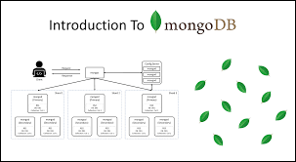
MongoDB - Base de données NoSQL
- Caractéristiques :
- Base de données NoSQL orientée document.
- Stocke les données dans des collections de documents BSON (Binary JSON).
- Schéma flexible, chaque document peut avoir une structure différente.
- Scalabilité horizontale facile.
- Idéal pour des données non structurées ou semi-structurées.

Slide 3

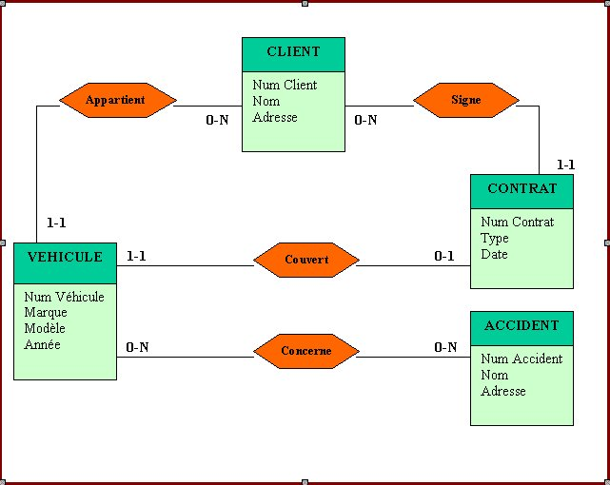
SQL - Base de données Relationnelle
- Caractéristiques :
- Base de données relationnelle avec des tables, des colonnes et des relations.
- Schéma rigide, nécessite une structure de données prédéfinie.
- Transactions ACID (Atomicité, Cohérence, Isolation, Durabilité).
- Idéal pour des données structurées et interconnectées.

Slide 4

Comparaison entre MongoDB et SQL
- Critères de comparaison :
- Modèle de données : MongoDB utilise un modèle de données orienté document, tandis que SQL utilise un modèle de données relationnelles.
- Schéma : MongoDB a un schéma flexible, SQL a un schéma rigide.
- Évolutivité : MongoDB est conçu pour une évolutivité horizontale facile, tandis que SQL nécessite souvent une évolutivité verticale.
- Transactions : SQL garantit les transactions ACID, MongoDB propose une cohérence forte mais pas nécessairement des transactions ACID.
- Types de données : SQL prend en charge des types de données structurés, tandis que MongoDB est plus adapté aux données semi-structurées ou non structurées.

Slide 5
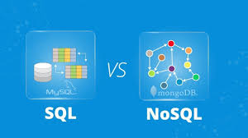
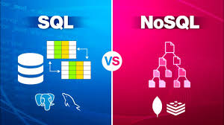
Conclusion
- Résumé :
- Le choix entre MongoDB et SQL dépend des besoins spécifiques de votre application.
- MongoDB est idéal pour des données non structurées, une évolutivité horizontale et un développement agile.
- SQL est approprié pour des données structurées, des transactions ACID et des relations complexes.
- Une combinaison des deux peut être envisagée pour répondre à des besoins diversifiés.

